Slide 1

Aprendizaje de Máquina – Tutorial Tensorflow
Dr. Leon Felipe Palafox Novack
lpalafox@up.edu.mx

Slide 2
Anuncios parroquiales
1
Por que todos queremos saber como se va a calificar

Slide 3
Proyecto Examen Final
API Funcional (Local – Web)
Reporte de dos paginas con:
Carátula, Arquitectura utilizada.
Llamados a la API

Slide 4
Proyecto Final
Reporte Escrito con:
Caso de Negocio
Fuente de los datos
Presentación en PowerPoint
Caso de Negocio para el modelo de ML

Slide 5
Tensorflow + Keras
2
Todo es incertidumbre

Slide 6
Paréntesis conceptual

Slide 7
A esta ecuación se le denomina la perdida de “crossentropy”, y es la perdida tradicional cuando se habla de clasificadores.

Slide 8
Tensorflow
¿Qué es?
Tensorflow es un “modulo” (en realidad es un framework) de Python que facilita la implementación de redes neuronales y otros algoritmos de ML
Alternativas
Theano, PyTorch, Caffe, MxNet (Apache), CNTK (Microsoft)

Slide 9

Keras
Con tantas opciones, se volvió difícil pasar modelos entre equipos, y se necesitaba re escribirlos y re entrenarlos
Esto es costoso y toma tiempo.

Slide 10
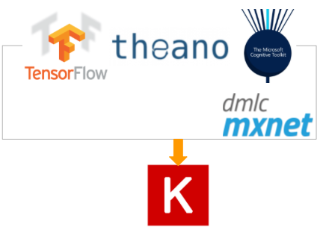
Keras
Keras es un módulo que va sobre Tensorflow (como la JVM va sobre el OS), y permite poder generalizar modelos entre frameworks.

Slide 11
Introducción
En realidad vamos a usar Keras
Es más generalizable
Se puede usar ya sea en Python o en R
La mayoría de los recursos los van a encontrar en Keras

Slide 12
Modelos
from keras.models import Sequential
El modelo sequencial es el típico modelo de capas “stackeadas” una detrás de la otra.

Slide 13
from keras.layers import Dense
Es el tipo de capa que se va a agregar, en este caso, dense es una capa de unidades totalmente conectadas una con otra.

Slide 14
model.compile(loss='binary_crossentropy', optimizer='adam', metrics=['accuracy'])
Al final el modelo debe de “compilarse”, donde definimos la perdida “loss”, el optimizador (en este caso es “Adam”)

Slide 15
Karma de Machine Learning
Modelo
Perdida
Optimización

Slide 16
model.fit(X, Y, epochs=150, batch_size=10)
Epochs se refiere al número de iteraciones y batch_size a la cantidad de elementos que vamos a tomar en conjunto por iteración.

Slide 17
scores = model.evaluate(X, Y)
print("\n%s: %.2f%%" % (model.metrics_names[1], scores[1]*100))

